Slide 1
Профессии экономической сферы.
Интерактивная игра
для детей подготовительной группы

Slide 2
Современная жизнь предполагает обучение азам финансирования уже в дошкольном возрасте. Конечно, в дошкольном возрасте не предполагается обучать детей грамотно составлять бюджет, составлять бизнес-план. Но познакомить ребенка с профессиями, которые связанны с финансами, важно.

Slide 3
Профессия – это кем работают мои мама и папа...(доктор, бухгалтер, пожарный, слесарь. менеджер, банкир ...)
Профессия - это труд, которому обучен и посвящает большую часть своей жизни человек.

Slide 4
Цель: уточнить и расширить представление детей о профессиях экономической сферы.
Задачи:
1. Расширить представление детей о разнообразии профессий, конкретных трудовых действиях.
2. Формировать обобщенное понятие «профессия», обогащать активный словарь.
3. Развивать внимание, память, мышление.
4. Воспитывать положительную мотивацию к обучению, уважение к труду взрослых.

Slide 5
Нумизмат - это человек занимающийся коллекционированием монет. Не простых монет. Коллекции монет могут быть разного характера: старинные монеты, монеты разных государств, разного года выпуска, необычной формы, коллекции по изображению людей, животных, растений, морских судов, архитектурных памятников, коллекции памятных монет в честь олимпийских игр.

Slide 6
Выберите правильную картинку.

Slide 7
Экономист – специалист, который занимается разработкой системы бюджета компаний, контролирует выполнения бюджета и ведёт финансовую отчётность. Профессия возникла много лет назад, когда начали существовать основные понятия в экономике: товар, деньги, обмен.

Slide 8
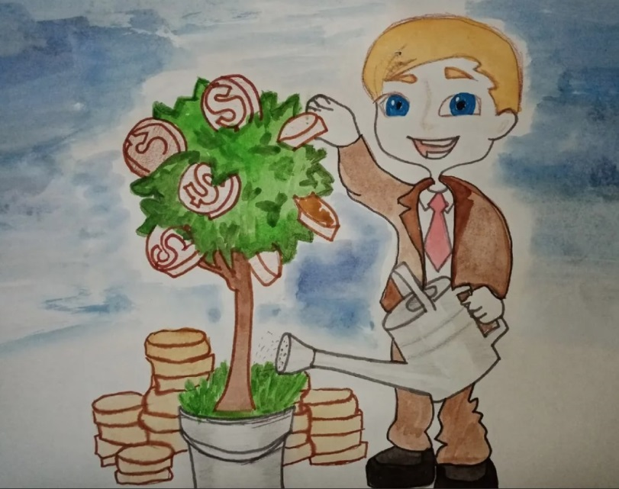
Выберите правильную картинку

Slide 9
Кассир это тоже продавец, но он не ходит по торговым залам. Его место за кассой (закрепляем слово), он «пробивает» чек и берёт с покупателей деньги за товар.

Slide 10
Выберите правильную картинку

Slide 11
Банкир - это владелец (а ребёнку понятнее будет "хозяин") банка.
Кто самый главный в банке? (банкир). Банкир – человек очень образованный, внимательный с хорошими знаниями математики. Банкир может брать деньги и драгоценности на хранение. И если вам нужна очень большая сумма денег на покупку автомобиля или дома, то банкир, вам может дать в кредит, то есть в долг.

Slide 12
Выберите правильную картинку

Slide 13
Инкассатор — это должностное лицо, осуществляющее инкассацию — то есть сбор и перевозку денежных средств и других ценностей материального характера: драгоценных металлов, ценных бумаг, важных банковских документов. Сбор и перевозку сотрудник производит, как между разными учреждениями, так и между их подразделениями.

Slide 14
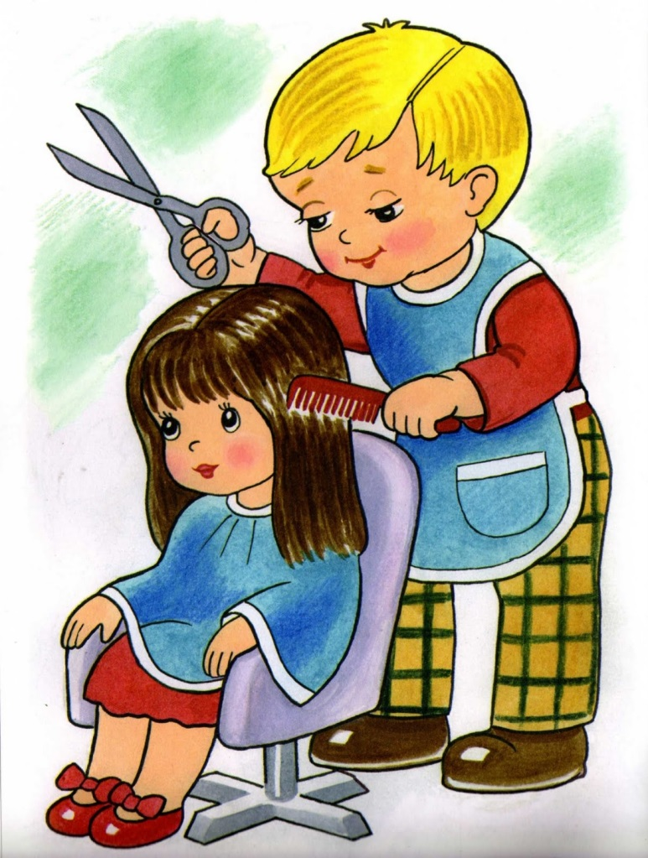
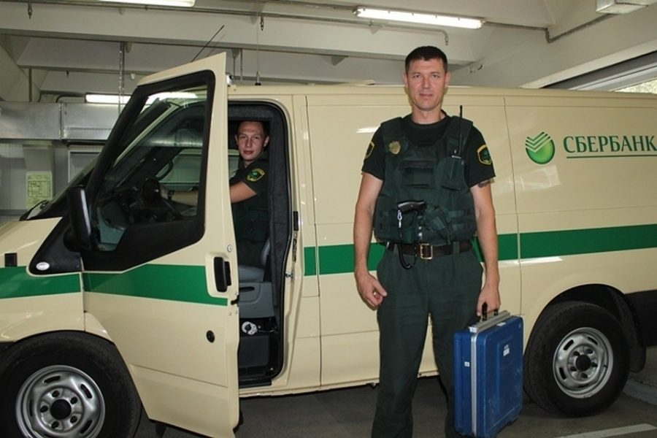
Выберите правильную картинку

Slide 15
Рекомендуемая литература:
1.Смоленцева А. А. «Введение в мир экономики, или Как мы играем в экономику» Учебно-методическое пособие. С-П.,2001. 2. Хламова Н.А. Формирование основ экономического воспитания дошкольников в условиях детского сада // Теория и практика образования в современном мире: материалы VII Междунар. науч. конф. (г. Санкт-Петербург, 2015). СПб.: Свое издательство, 2015.
Интернет-ресурсы:
www.cbr.ru — официальный сайт Банка России fincult.info — сайт Банка России по финансовой грамотности «Финансовая культура» минобрнауки.рф

Slide 16
Спасибо за внимание!

